Slide 1
Učebnice hudební výchovy a pracovní sešity hudební nauky na zuš
Martin Hvězda, Noemi Jonssonová

Slide 2
učebnice a pracovní sešity pro zuš
Ediční řady pokrývající všechny ročníky hudební nauky i publikace zaměřené pouze na žáky určitého věku.
Snaha o přístup odpovídající danému věku – hravý způsob zprostředkování témat.
Uspořádání učiva do tematických celků dle ročníku.

Slide 3
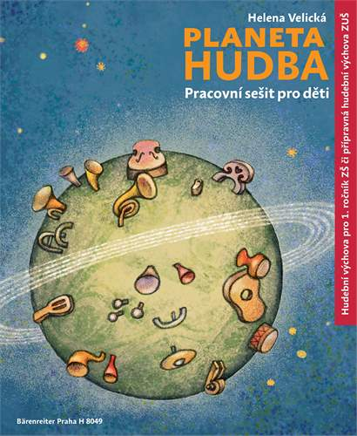
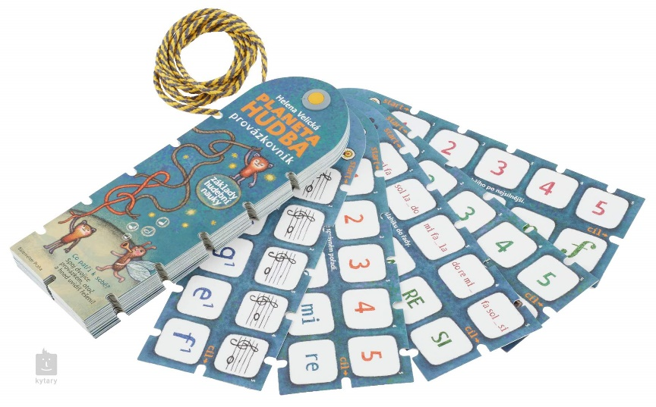
pro přípravný ročník zuš
PLANETA HUDBA
Autor: Helena Velická

Slide 4
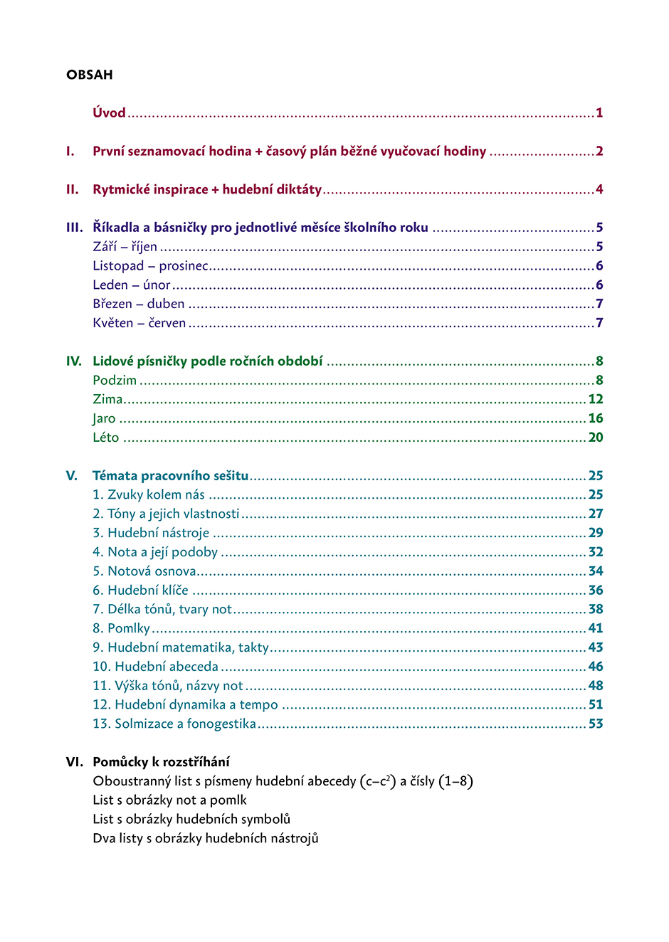

Slide 5
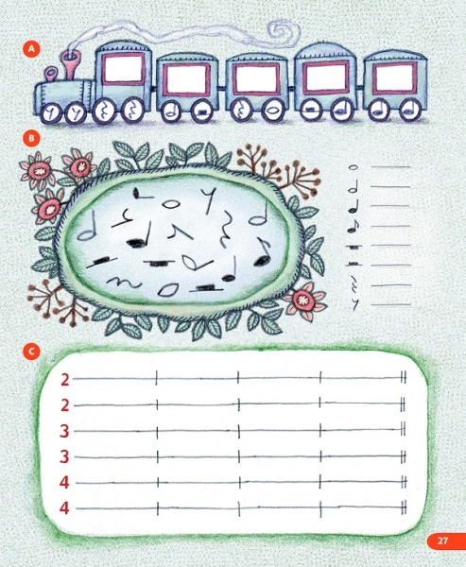

Slide 6
POJD’ME SI HRÁT Autoři: Miloš NesvaDba Vlasta Pospíšilová Martin Vozar

Slide 7
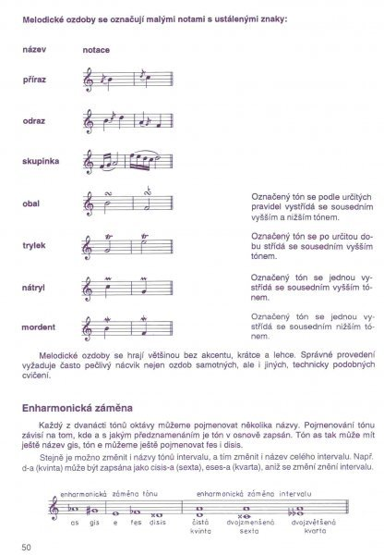
hudební nauka pro malé i větší muzikanty
Autorka: Dagmar Lisá
„První díl učebnice pro základní umělecké školy všech typů je především věnován hudební teorii a intonaci v rozsahu čtyř let studia hudební nauky na hudebních školách.“

Slide 8
Pro přípravné studium hudební nauky hudební skřítek Notovníček

Slide 9
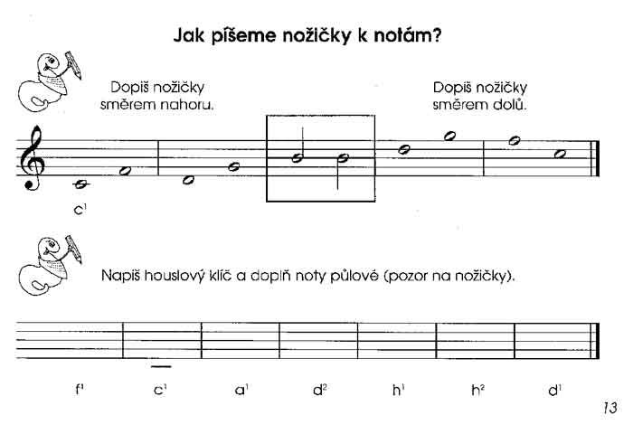
hudební nauka pro zuš
Autoři:
Martin Vozar
Hana Šípková (první díl)
Řada pracovních sešitů pro všechny ročníky ZUŠ

Slide 10
250 příkladů

Slide 11
EVA KLEIN
pro 1. až 5. ročník hudební nauky

Slide 12
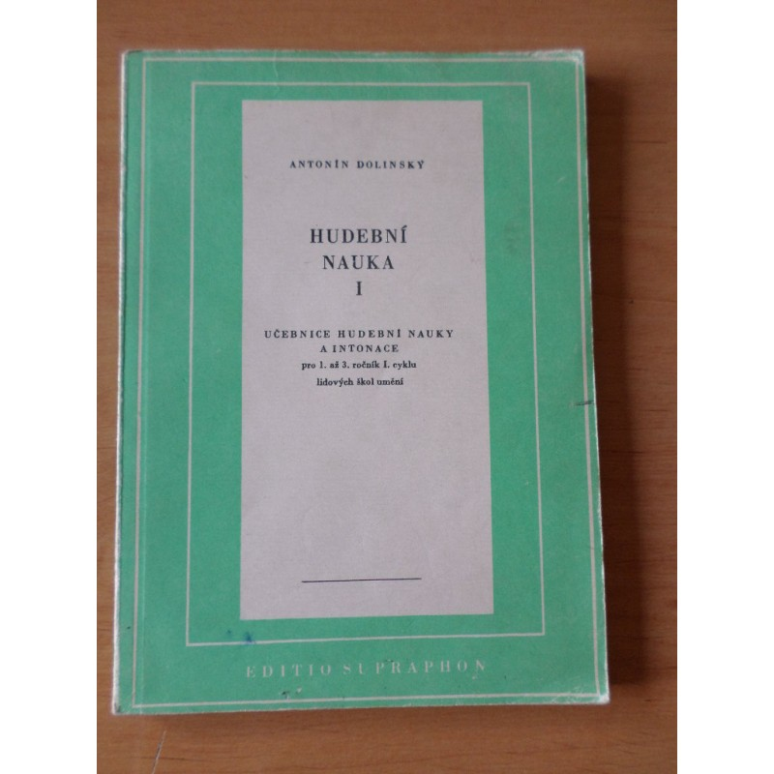
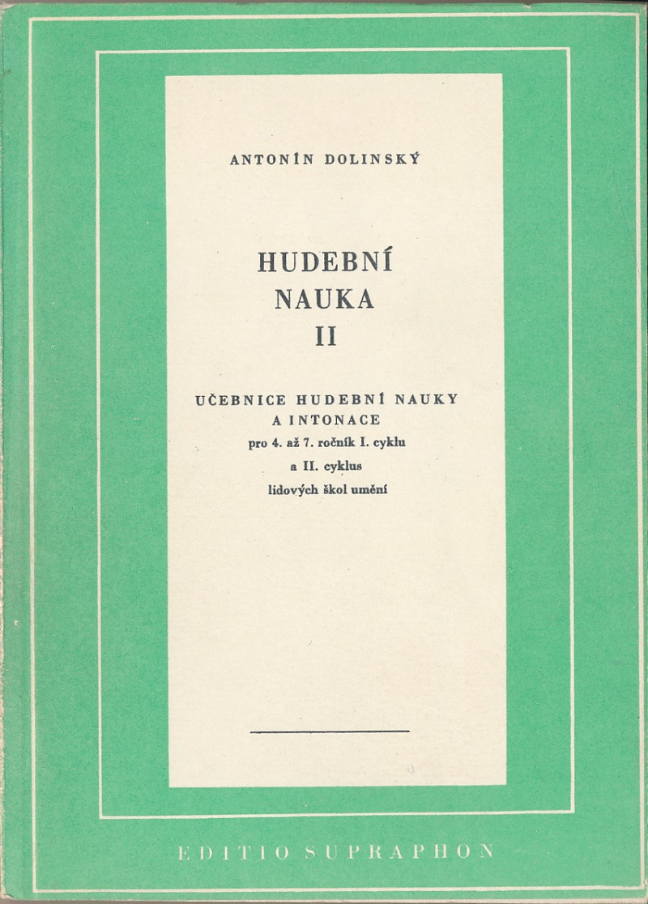
Antonín dolínský

Slide 13
Josef feřt

Slide 14
nová hudební škola
Řada pracovních sešitů a učebnic
„Hudební výchova pro malé muzikanty - Hudební základy 1 obsahuje seznámení s lidovou písní, notovým zápisem, notami, pomlkami, notovou osnovou a notovým klíčem.“
„Hudební nástroje pro malé muzikanty - Hudební základy 2 seznámí děti s rozdělením hudebních nástrojů. “
Dále - Klíčkův notýsek, Notopísanka 1, Notopísanka 2…

Slide 15
Hudební nauka jinak
Autor: Bohumil Bláha
„Hudební nauka jinak 1 - Základní hudební pojmy, kapitolky o notografii, zpíváme si, intonace, rytmus, stupnice a akordy, seznámení s hudebními nástroji, dějiny pop-music, česká hudba vážná. Pro základní školy, ZUŠ, víceletá gymnázia a všeobecné hudební vzdělání.“
„Hudební nauka jinak 2 - Základní hudební pojmy, kapitolky o notografii, zpíváme si, intonace a rytmus, enharmonické stupnice, alikvóty, seznámení s hudebními nástroji, dějiny pop-music, hvězdy jazzového nebe, jazzová praktika, velikáni vážné hudby.Pro základní školy, ZUŠ, víceletá gymnázia a všeobecné hudební vzdělání.“

Slide 16
Zdroje
Váňová, H., Skopal, J. Metodologie výzkumu v hudební pedagogice. Praha, Karolinum 2017
http://evasasinkova.cz/nova-hudebni-skola-publikace/
https://www.baerenreiter.cz/novinky1/planeta-hudba-cerstva-novinka.html
https://www.databazeknih.cz/knihy/hudebni-nauka-pro-male-i-vetsi-muzikanty-1-193715
https://www.nasenoty.cz/planeta-hudba2
https://www.houdek.cz/

